Slide 1

Презентация в номинации: «Виртуальная экскурсия по музею» Мини-музей Оренбургской области в подготовительной группе «Звездочки»
Муниципальное дошкольное образование автономное учреждение
«Детский сад№12 «Журавушка» комбинированного вида г. Орска
Подготовили воспитатели:
высшей кв. категории Абзалилова Д.Р.,
1 кв. категории Коробкова Т.А,
1 кв. категории Абзалилова К.Р.

Slide 2
Добро пожаловать в наш
мини-музей группы «Звездочки»
Цель создания музея: формирование у дошкольников патриотических чувств, любви к Родному краю.
Задачи:
Образовательные:
Формирование у детей знаний о народных промыслах Оренбургской области;
Уточнение знаний о пуховязальном промысле в Саракташском р-не Оренбургской области;
Закрепление знаний об Акбулакской глиняной игрушке, её особенностях;
Совершенствование знаний дошкольников о достопримечательностях г. Орска.
Воспитательные:
Воспитание патриотизма, гордости за Оренбургский край;
Воспитание уважительного отношения к мастерам, которые внесли вклад в развитие Оренбургской области;
Воспитание доброжелательности, толерантного отношения к народам, проживающих на территории Оренбургской области.
Развивающие:
Развитие внимания, памяти, мышления;
Развитие интереса к Истории родного края.
Возрастная категория: дети подготовительной группы (6-7 лет).

Slide 3
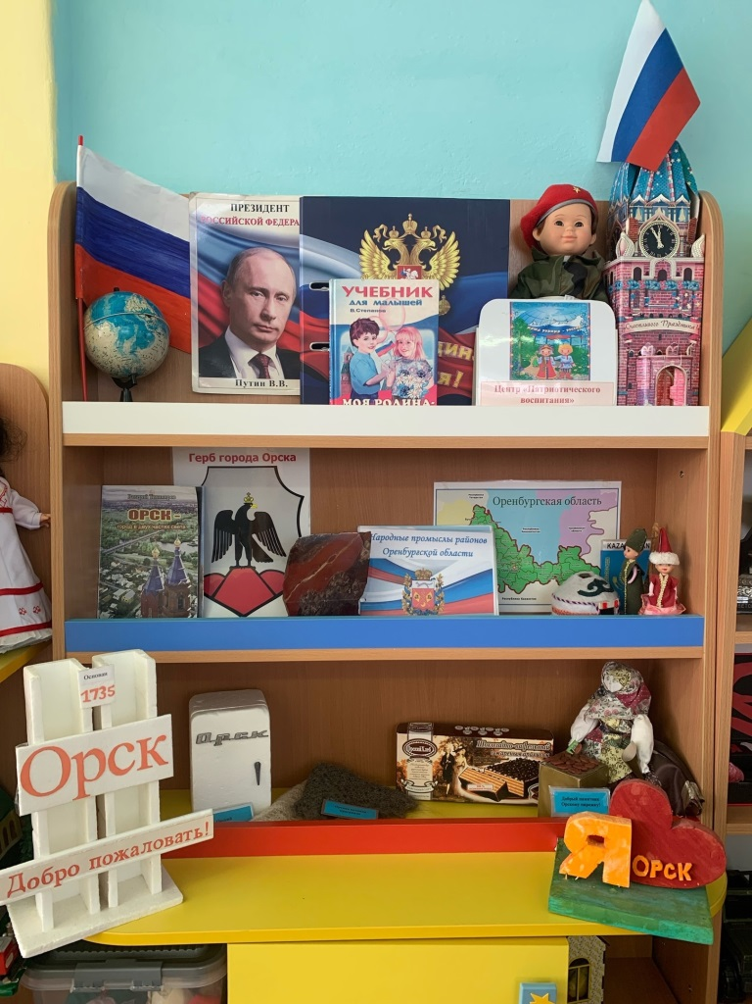
История возникновения мини-музея:
Наш мини-музей начал создаваться с начала сентябрь 2024 г. по январь 2025 г.
Основной целью его создания являлось совершенствование знаний и углубленное изучение у детей 6-7 лет народных промыслов и достопримечательностей Оренбургского края, людей, внёсших вклад в развитие Малой Родины.

Slide 4
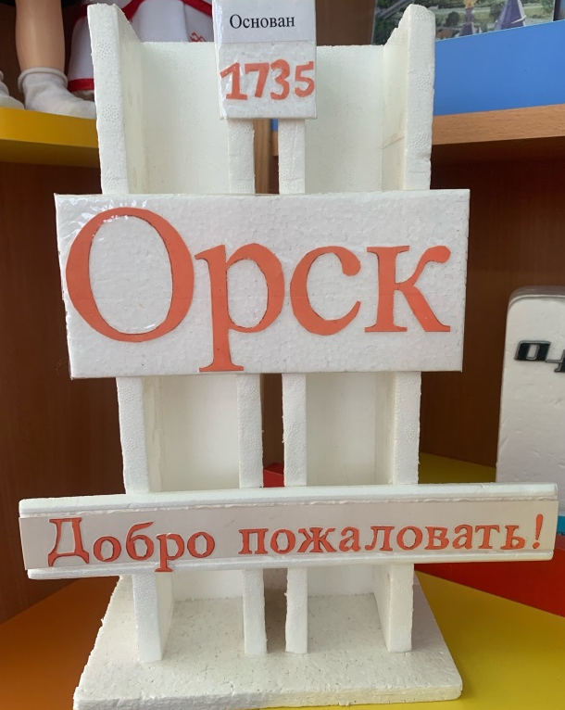
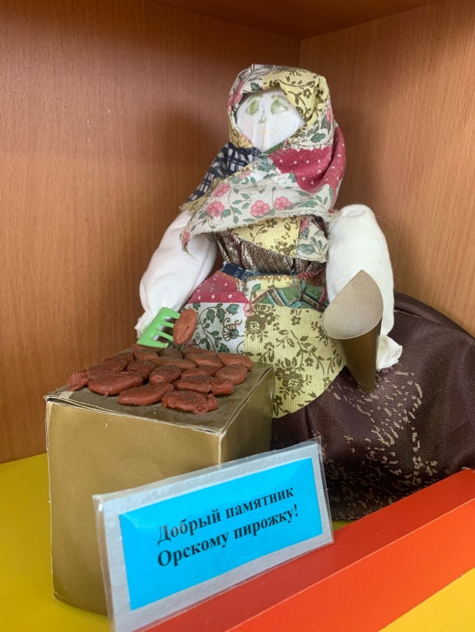
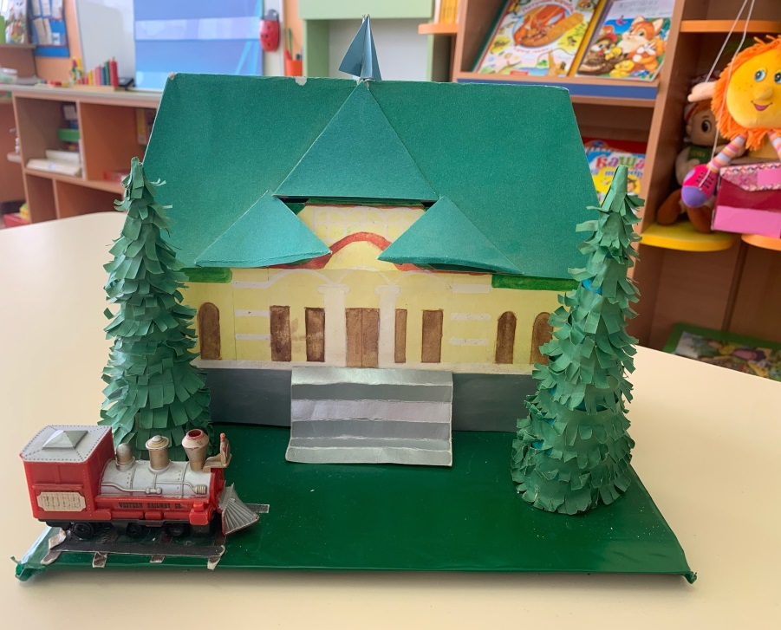
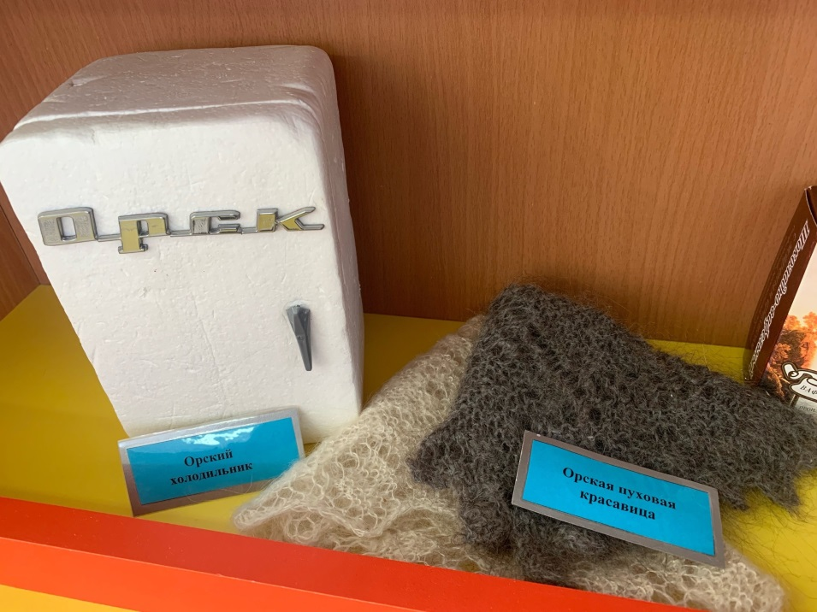
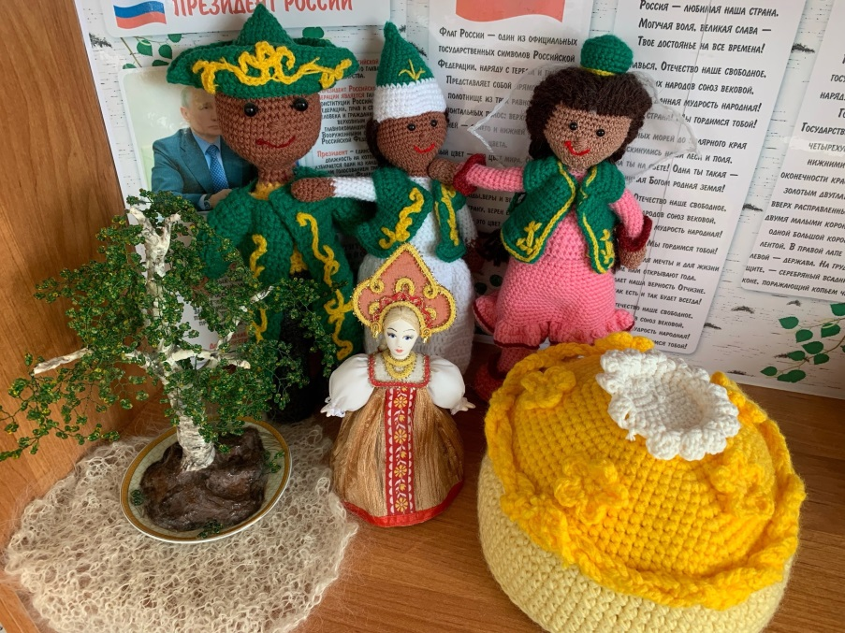
Макет Ж/д вокзала г. Орск
Макет Орского холодильника
Памятник Орскому пирожку!

Slide 5
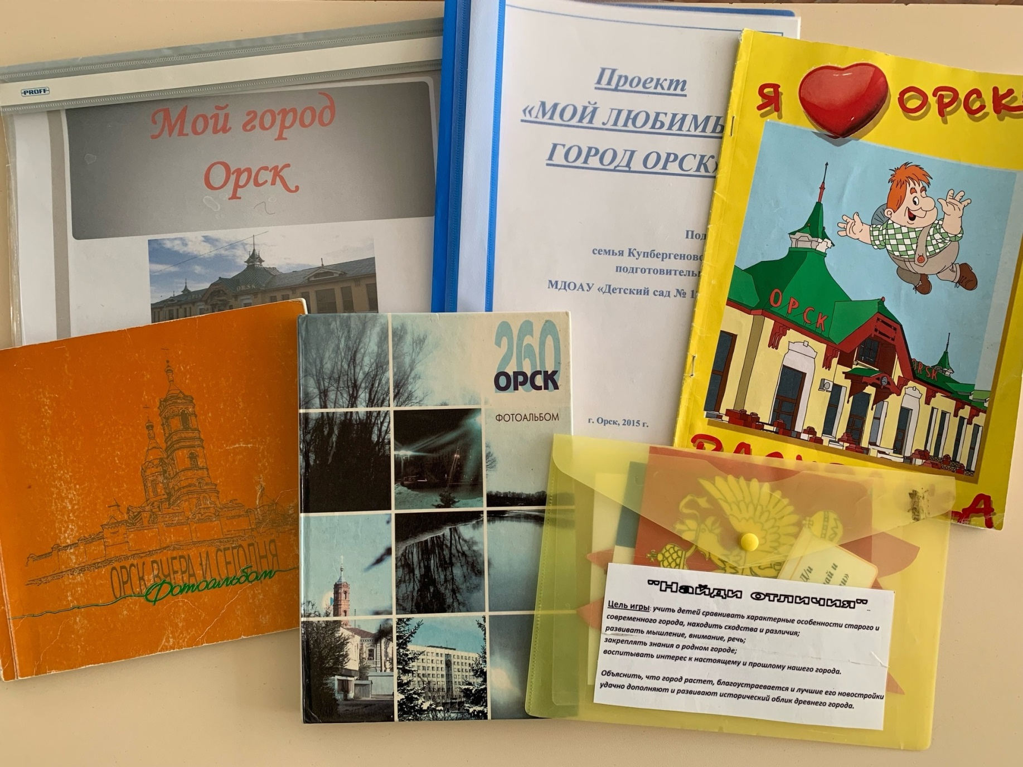
Методические пособия в мини-музее:

Slide 6
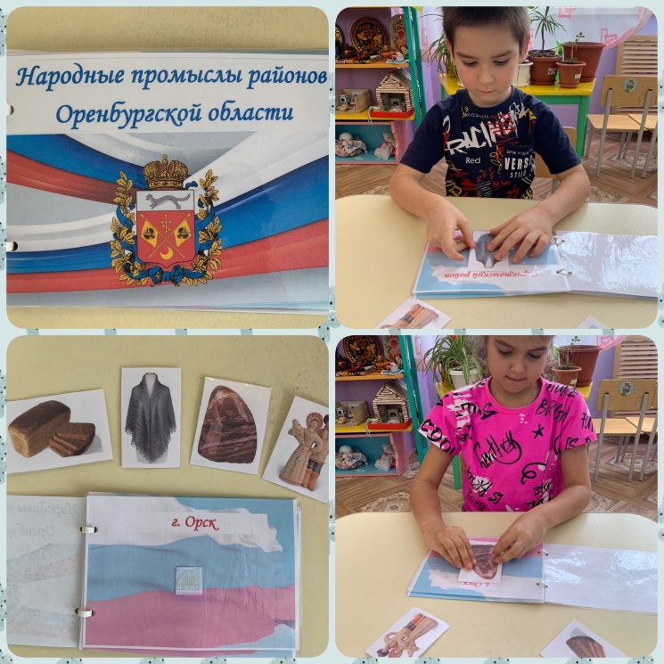
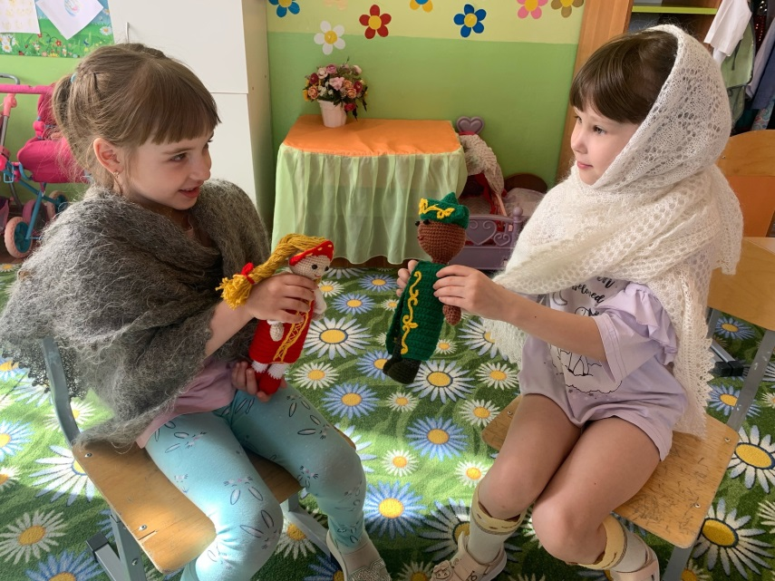
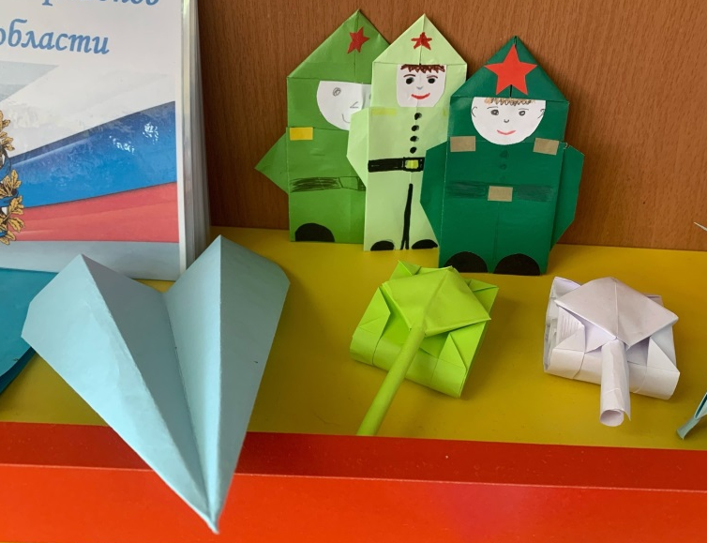
Приобщение дошкольников к организации мини-музея
Знакомство с пуховязальным промыслом
Саракташского района
Мини-книжка «Народные промыслы
районов Оренбургской области»
Детское творчество
(создание оригами на военную тематику)

Slide 7
Оренбуржье
Люблю бескрайние просторы,
Край необъятный странный наш,
Платков изящные узоры,
Степей и гор простой пейзаж.
Люблю зимы трескучий холод
И лета томную жару,
На окнах - роспись и узоры,
Росу на листьях поутру,
Урала жгучую прохладу,
Степей бескрайний наш простор,
В лесу из зелени преграду -
Сосновый стройный частокол.
Ирина Гаврилова

